Slide 1
大家好😊 みんなの 中国語教室
dà jiā hǎo

Slide 2
今日の流れ
出席確認
上海の
朝ごはん
発音練習
名前の尋ね方と言い方

Slide 3
上海 早餐
shàng | hǎi
zǎo | cān
上海の锅贴は最初に中国の北部から導入され、上海の人は牛ひき肉を豚ひき肉に変え、ゼラチン/豚の皮ゼリーを加えました。
・锅贴 guō tiē
・生煎包 shēng jiān bāo
https://www.bilibili.com/video/BV18h411e7f2/?spm_id_from=333.337.search-card.all.click&vd_source=10811b0ed53d8c3bf4add921eb4cdc58
02’27 - 07’47
醋 cù

Slide 4
一份 锅贴 多少 钱？
・一つの焼き餃子はいくらですか？
単語
□一份 yī fèn
□锅贴 guō tiē
□生煎包 shēng jiān bāo
□多少 duō shǎo
□钱 qián

Slide 5
テキストｐ36,37
名前のたずね方
名前の言い方
①你/您叫什么名字？
お名前は何と言いますか？
②我叫○○○○。
私は、○○と言います。
③很高兴认识你！
・あなたと知り合ってとても嬉しかったです。
④我也是！
私もそう（思います）。
単語
□很 hěn とても □高兴 gāo xìng 嬉しい
□认识 rèn shi 知る □也 yě ～も □是 shì そう
初次见面，请多关照。
＊あまり使わない。初対面の上司/先輩等ビジネスのシーンでよく使われる。
Notes:
テキストの単語➡名前の尋ね方の紹介➡練習

Slide 6
ペア練習
①你/您叫什么名字？
②我叫○○○○。
③很高兴认识你！
④我也是！

Slide 7
今日の授業
発音の練習
声調 ⭐
単母音 ⭐
子音（時間があれば…）
・発音全般https://www.youtube.com/watch?v=XHC_YMRKAWU&list=RDCMUCCkyXN56x3AAHR6ApGQhJfA&start_radio=1&t=52s
・子音·儿歌 https://www.youtube.com/watch?v=kaYp8TsSfA8&t=78s

Slide 8
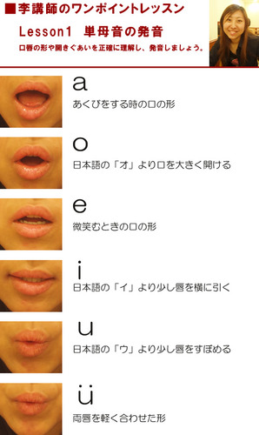
単母音
a
o
e
i
u
Ü
er
我（wǒ）
女（nǚ）
二（èr）

Slide 9
子音
動画➡発音➡名前の中で子音を探す。
・子音·儿歌 https://www.youtube.com/watch?v=kaYp8TsSfA8&t=78s
耳が慣れることが大事‼
BGMとしては、良いかも！

Slide 10
再 见！
zài | jiàn

